Slide 1

华润集团领导力素质模型
宣导会标准课件
华润集团领导力发展项目组
2009年2月

Slide 2
导入发言

Slide 3
研讨会目标
了解领导力发展的基本理论
了解华润集团领导力发展的背景
了解华润集团领导力素质模型及其应用
收集与华润集团领导力素质模型相关的典型故事
制定集团领导力素质模型在本单位的宣传推广计划

Slide 4
研讨会日程
时间 | 内容
上午 | 导入发言：介绍会议目标、日程安排
 | 介绍：华润集团领导力发展的背景
 | 介绍：华润集团领导力发展整体思路
 | 介绍：领导力发展基础理论知识
 | 茶歇
 | 介绍：华润集团领导力素质模型及典型故事（中间可安排茶歇休息）
下午 | 介绍：华润集团领导力素质故事征集标准
 | 讨论：对照八项素质各个层级，讲述本行业、本公司的故事
 | 汇报与点评
 | 茶歇
 | 介绍：集团领导力素质模型宣传推广计划
 | 讨论及汇报：领导力素质模型在本单位的宣传推广计划
 | 关闭发言

Slide 5
华润集团发展领导力的背景

Slide 6
华润集团发展领导力的六大需要
应对领导者和企业转型的需要
实现战略使命的需要
赢得竞争的需要
持续增长的需要
创造优秀企业文化的需要
成为受人尊重企业的需要

Slide 7
应对领导者和企业转型的需要
领导者转型
  从管理一个厂到管理多个厂，到管理一个地区乃至全国性公司的转型
  从做好一件工作，搞好一个项目，到做好一盘生意的转型
  从创业型经理人到职业型企业家的转型
  从主要关注业务，到关注团队和组织能力的转型
  从自己亲历亲为，到号召人、凝聚人、引导人、让别人去做的转型
企业转型
  从做生意到做企业的转型，从作企业到做行业的转型
  从追逐短期盈利到追逐长远企业价值的转型
  从传统的生意模式到全价值链增值的创新模式转型
领导者和企业普遍面临快速转型的要求，尽管过去在领导力和组织发展层面做了很多尝试，但尚未发现提升领导力的系统且有效的方法，转型风险无时不在、无处不在，我们能成功转型吗？

Slide 8
实现战略使命的需要
  华润要成为优秀的国企，有持续竞争力的国企，要成为基业长青的国企
  在主营行业成为领导者是我们的使命
  华润目前主营行业已经初步具备了成为行业领先者的条件
  成为行业领先者和成功经营一个企业有着本质的不同
  我们有无赚钱、赚更多的钱、持续赚更多的钱所必需的人、能力、行为、制度及流程
  华润要成为实现经理人价值最大化的平台
面对庄严使命，我们准备好了吗？

Slide 9
赢得竞争的需要
竞争是市场化的最基本的特征，它无时无刻不体现在企业的每个“器官”甚至是“细胞”的残酷竞争，弱肉强食，适（变）者生存
  我们的主营行业是高度竞争性行业、过度竞争行业
  ——难度大
  中国市场的竞争就是国际化竞争
  ——对手强
  成为行业领先者的战略必然成为所有对手关注的焦点
  ——巨大的压力
  竞争在市场和产品上展开，更在人才优势和组织能力上展开
  ——文化优势
面对携先进理念、体系化管理和人才优势的国际巨头，面对机制灵活、速度超常的本土企业，我们在行业领先者的道路上能够走多远？我们在市场领先者的地位上能够停留多久？

Slide 10
持续增长的需要
  我们普遍走过了开疆拓土、艰苦创业的阶段，正在迈向以企业成熟发展、专业发展、自身能力提升和以内涵式增长为主的另一个崭新阶段
  过去我们面临从无到有的矛盾，现在面临从有到卓越的问题
  我们现在的很多业务，在这样的规模上，已经超出了我们的领导能力和管理能力的边界。如果不进行能力建设、不培养人才，不仅不能持续发展，连生存都是问题
  我们已经进入的行业，持续增长的能力有吗？盈利增长是否伴随营业额的增长而增长？是否回报伴随着营业额的增长而增长？而往往营业额增长而盈利持续不增长，这是一个危险的信号：“企业临界”
当习惯一线作战的经理人，突然面对人才培养、组织发展、核心竞争力打造这些全新的任务，是否还像一线作战那样游刃有余？

Slide 11
创造优秀企业文化的需要
  大量的事实证明，从成熟走向卓越的企业其背后真正的原因在于卓越文化的形成，而这种文化才是真正推动企业走向成熟的根本
  伴随企业增长，人员增加了，文化却稀释了；亚文化强化，主流文化弱化；同一个华润，不同的文化
  一把手是文化的塑造者和传播者，领导风格对组织文化、组织氛围和业绩表现有决定性的影响
一流的企业一定有一流的企业文化，作为文化的塑造和传播者，我们领导人准备好了吗？你是如何做的？

Slide 12
成为受人尊重的企业的需要
  华润走过七十余年光辉历程，历史上我们赢得无数掌声
  成为受人尊重的企业是我们新的追求
  历史证明，大型企业往往成为推动社会文明的重要力量
  未来我们不仅为国家贡献物质财富，更要贡献精神财富
除了经济财富，我们还能拿什么奉献给社会？

Slide 13
华润集团领导人五大现象
创业家情结
股东代表心态
超级业务经理作风
和谐背后的不坦诚
公司政治

Slide 14
创业家情结
华润集团主营行业有今天的市场地位, 离不开创业家的拚劲、激情、智慧和胆识。但伴随着业务的成长，“创业家情结”也成为进一步成长的羁绊：
    骄傲自满，沾沾自喜，热衷于树立个人权威
    股东意识淡漠，将事业成功归为自己的功劳，视经理人队伍为自己的私有财产
    当初打天下的同志，搞得不团结，甚至走向分裂，组织氛围差
    工作虽富有激情，但作风独断专行，听不进别人的意见，对下属简单粗暴
    固步自封，沉湎于过往的成绩和经验，无法超越自我
    事必躬亲，不放手，不授权，不培养接班人或长期培养不出接班人，感觉自己不可替代
    业务虽仍在快速成长，但已现隐忧

Slide 15
股东代表心态
有些经理人在华润有很长的工作经历，成为业务领导后，没有及时转型成为职业经理人，仍然残留着浓重的股东代表心态：
    工作作风表面、浮躁，市场意识淡漠，不深入钻研业务，对市场没有感觉
    以股东代表自居，没有大局观，没有整体意识，永远只在自己的位置和角度看待集团的领导和员工、同事，对集团的制度、流程置若罔闻，对下面摆出老板的架子，官僚习气重
    有的业务基础和品牌都很好，具备行业领先的条件，但因思想封闭、开拓力不足，发展缓慢，丧失了大好机会
    喜欢空话、套话；说的多，做的少；一说就大，一做就小
    保位置，守摊子，缺乏冒险和创新意识

Slide 16
超级业务经理作风
由于业务高速扩张，很多同事没有经过领导力发展的训练，没有及时完成思维和角色转换，就较早的走上了较重要的领导岗位，因而表现出诸多不适应性：
    关注具体问题，乐于当救火队员，缺乏通过管理体系建设解决问题的意识和能力，不善于用组织的力量来系统地解决问题
    关注业务多，关注团队少，不授权，班子不团结，后继乏人
    战术意识强，战略思维弱，缺乏长远谋划能力
    随着企业规模增长，疲于奔命，力不从心

Slide 17
和谐背后的不坦诚
华润人享受四海一家的兄弟情谊，但如果这种兄弟情谊是建立在缺乏坦诚的基础上，则会毁掉我们的事业：
  我们尚未真正建立起一套简单、直接、坦诚的工作氛围。有的同事敢说真话，不怕得罪人，对事业负责；但也有的同事不敢进行思想和观点交锋，讲问题轻描淡写，讲成绩滔滔不绝；不能面对真实的批评，喜欢听恭维话，受不了批评的语言
  为了维持表面和谐，粉饰坏消息，报喜不报忧
  当面不说，背后乱说；会上不说，会后乱说
  业务能力不行，靠毫无原则的拉帮结派，为自己谋求生存的空间
  总是看到别人的缺点，总是觉得自己很能，而事实恰恰相反，干一个业务，垮一个业务
  喜欢对权力的追逐，而从不为下属排忧解难
缺乏坦诚是商业生活中最卑劣的秘密。
——杰克 韦尔奇《赢》

Slide 18
公司政治
大企业病，局部利益、部门利益，过于微观，忽视了组织架构和人才对业务的推动力

Slide 19
华润集团领导力测评结果发现
华润领导人普遍存在以下五大弱点
  缺乏高层次的战略性与创新性思维
  客户导向、客户潜在需求理解较弱
  系统性组织能力建设不足
  缺乏有效的团队协作互助
  领导风格单一，缺乏愿景式激励
相当部分的领导人营造了消极的组织氛围
华润整体的领导力水平，整体还处于比较低的阶段

Slide 20
华润集团要重塑简单、坦诚、阳光的企业文化
  简单的人与人的关系是组织效率的基础
  坦诚是所有商业文化的基石
  阳光文化是人与人之间相互欣赏，相互激励，有同理心，善于换位思考
通过发展一把手的领导力来重新塑造简单、坦诚、阳光的华润文化是集团未来工作的重点。

Slide 21
华润集团领导力发展整体思路

Slide 22
华润集团领导力发展的使命
为集团培养受到国际业内高度尊重的职业经理人队伍，并逐渐形成适合经理人发展的文化和制度环境，将华润打造成为经理人价值最大化的平台。

Slide 23
华润集团领导力发展的目标
五年内培养600名受到业内高度尊重的经理人队伍；近期目标是启动60 班，这是为期18个月的综合领导力发展项目，培养利润中心及集团领导的后备队伍。

Slide 24
华润集团领导力发展的核心理念
以科学测评和在实践中检验选对人
以综合训练提升和发展人
以跨部门跨行业的挑战性工作历练人
以事业平台和优秀文化留住人

Slide 25
领导者的定义
领导者应善用愿景、理念、激励、协调，来带领和影响组织，从而产生凝聚力、执行力和创造力。

Slide 26
华润集团的领导人
华润的领导人是指独立负有经济责任和管理责任的“一把手”（含董事长和总经理），包括三批人及其有潜力的继任者：
  集团领导
  一级利润中心及部室总经理
  各一级利润中心区域总经理、城市公司总经理、部门总经理，包括厂长等
华润集团领导力的发展对象，是指以上三批人及其继任者。

Slide 27
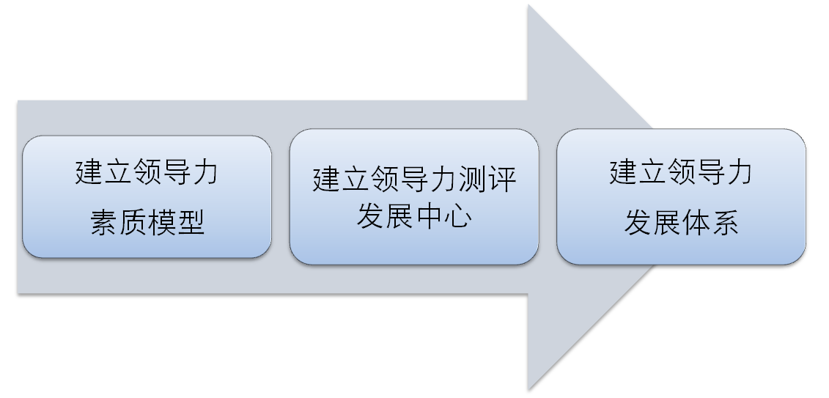
华润集团领导力发展的三个阶段

Slide 28
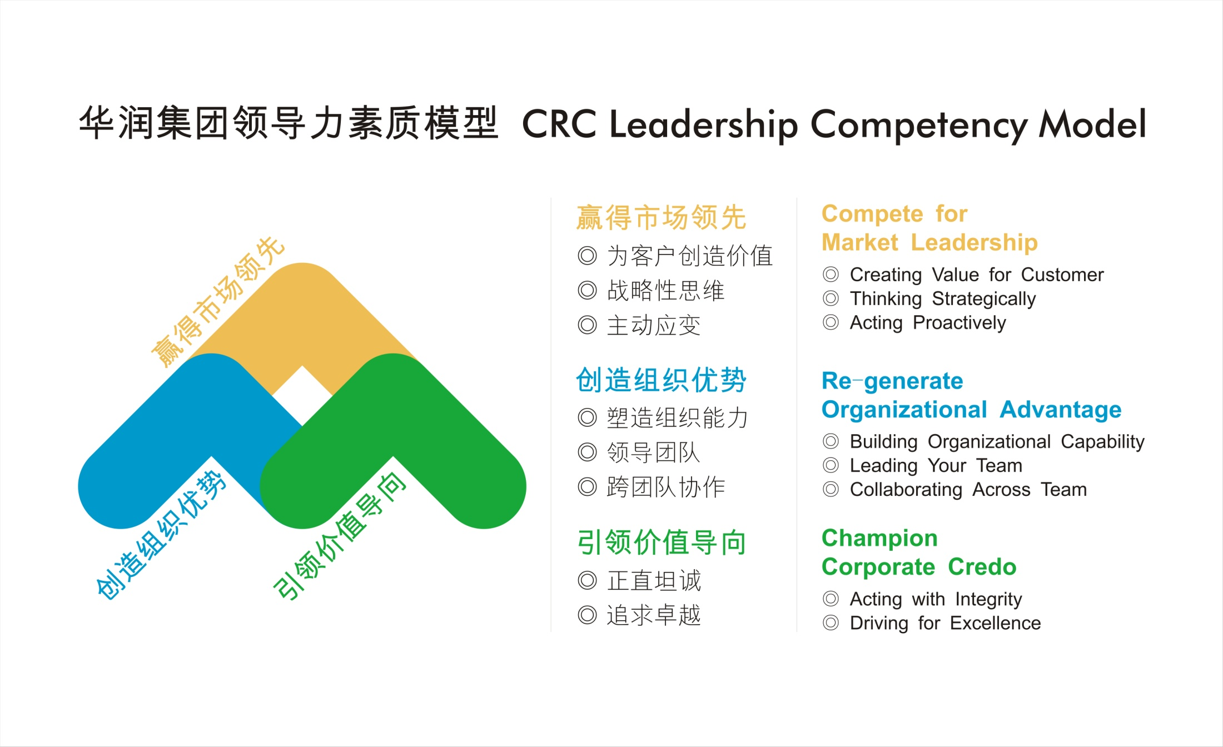
第一阶段——建立领导力素质模型
华润集团领导力测评模型

Slide 29

第二阶段——建立测评发展中心
建立基于集团领导力素质模型的测评中心，在模拟的基础上进行
深度测评，提升经理人的自我觉察能力，并进行反馈辅导
引进其它辅助性测评工具，用于不同层面人员的选拔与发展等
开展综合性培训项目，如“60班”、“70班”等
积极探索在业务单元层面开展综合领导力发展项目

Slide 30
第三阶段——建立领导力发展体系
建立完善的领导力发展体系（包括制度、流程、机制），并与人力资源其他功能对接，使其成为企业管理系统有机的组成部分。
具体表现在：
  选拔与招聘
  人才盘点
  人才梯队规划
  绩效管理
  薪酬管理
  ……

Slide 31
领导力素质模型基础理论介绍

Slide 32
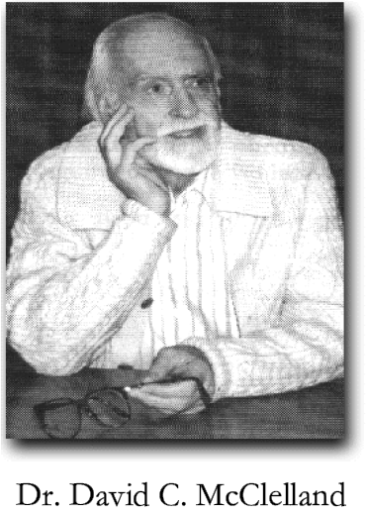
素质
定义：
在一个特定的岗位、组织、文化中，可以区分卓越绩效表现和普通绩效表现的行为特点。

Slide 33
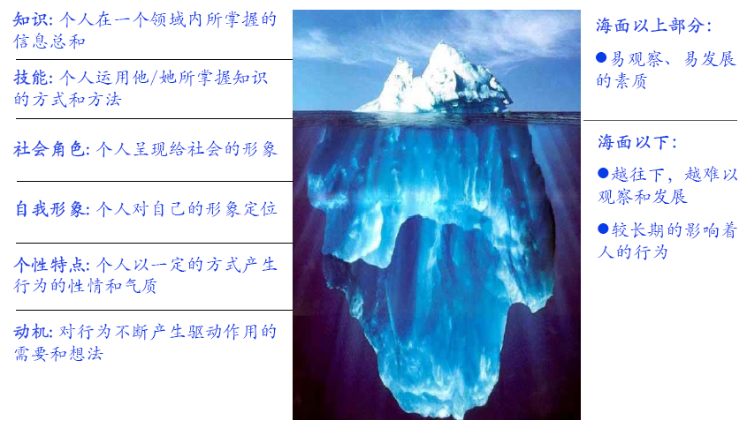
素质——冰山模型

Slide 34
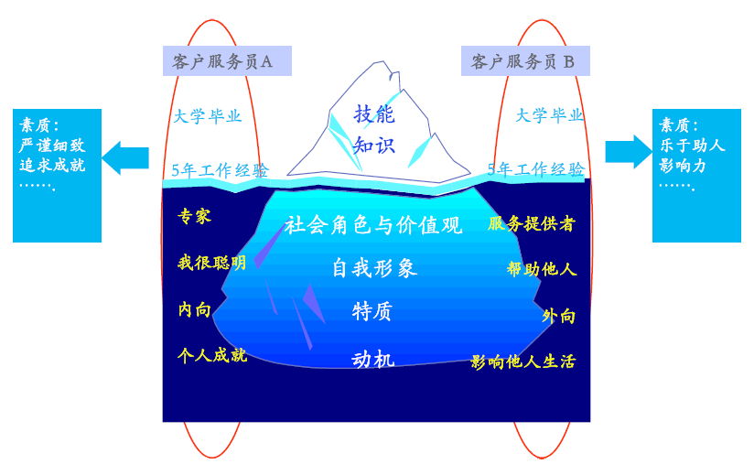
素质——冰山模型案例解读

Slide 35
素质——三个类别
核心素质：公司所有人员都需要具备的素质特征
专业素质：公司内特点岗位族群的素质特征
领导力素质：针对公司负有管理职责群体的素质特征

Slide 36
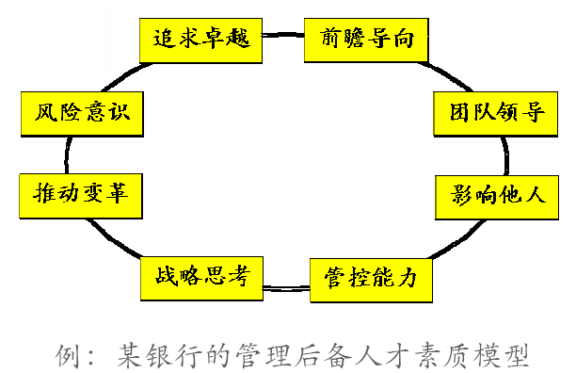
素质模型
素质模型定义：
素质模型是与绩效直接相关的一系列素质的组合，他们整体的发挥能促使任职者产生卓越的绩效表现。
关注市场
推动结果
可持续发展
追求
高效益
发展自己和员工
激励承诺
不断进步
飞利浦领导力模型
某银行的管理后备人才素质模型

Slide 37
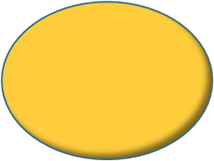
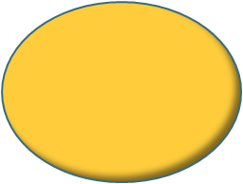

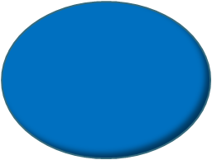

领导力素质模型的应用
后备干部
培养计划
职业发展
规划
绩效管理
素质
模型
招聘和选拔
培训与发展
薪酬体系

Slide 38
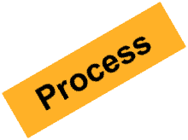




领导力素质模型的应用——招聘和选拔
众多实证研究均表明：以素质为基础的招聘的效度普遍要大于传统的招聘方法。通过基于素质的招聘选出的人选，往往在以后的工作中有较为出色的表现，有较低的离职率和较高的晋升概率。
后备干部培养计划
面试前：确定拟招聘的岗位和职责、界定岗位所需的素质、根据素质要求设计相关问题和评价表、挑选候选人；
面试中：运用行为事件访谈和行为解码来识别人才素质；
面试后：将通过行为事件访谈和解码而了解到的候选人的素质与拟招聘的岗位的素质要求进行比对，从而挑选出与岗位要求最匹配的合适人选。
职业发展规划
绩效管理
素质
模型
招聘和选拔
培训与发展
薪酬体系

Slide 39

领导力素质模型的应用——培训与发展
建立基于素质模型的培训开发体系，将有助于避免目光短浅或盲目随大流，保障整个培训开发体系是集中做正确的事，而不只是做眼前的事。
1、确定培训内容
（1）找出素质差距。首先依据战略与外部竞争环境分析，确定企业核心能力差距。其次是依据个人职业发展计划、绩效考核结果以及对核心人才的评估，寻找个人的素质差距。
（2）分析差距，确定优先顺序。首先要分析素质差距对绩效带来的影响，然后根据业务发展需要确定素质弥补的优先顺序。
2、制定/执行培训计划
3、培训效果评价
后备干部培养计划
职业发展规划
绩效管理
素质
模型
招聘和选拔
培训与发展
薪酬体系

Slide 40
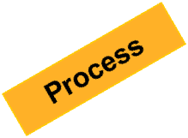
领导力素质模型的应用——绩效管理
以素质为基础的绩效管理不仅强调要完成的工作指标，而且要帮助管理者明白怎么完成这些指标，需要哪些素质和能力作为支持。180 度或者360 度的领导力素质评估可以帮助管理者明确未来发展方向，把硬指标和软指标结合起来。
后备干部培养计划
1、深入理解各项素质的意义和作用；
2、确定哪些素质对帮助管理者完成工作目标最为重要；
3、评价管理者在这些素质上的表现；
4、找出每个管理者最需要提高和改进的素质；
5、同管理者进行讨论分析，制定行动计划以提高相应素质；
6、在能力成熟后，可以用素质对工作表现进行评价，再配
合业绩的硬指标，对管理者进行整体的评估；
7、参考评价结果，给管理者定未来的晋升和发展的方向；
职业发展规划
绩效管理
素质
模型
招聘和选拔
培训与发展
薪酬体系

Slide 41
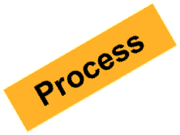
领导力素质模型的应用——薪酬管理
基于素质的薪酬管理与通常的薪酬管理相比，其优点在于：可以照顾到那些有潜质（素质）的人，可以较好的评价某些专家类型的岗位，同时也可以衡量那些很难用硬指标来衡量的岗位。
后备干部培养计划
1、确定可以用基于素质的薪酬理念来付薪的岗位族群；
2、为每个岗位族群建立一个素质模型；
3、制定一套公平合理的衡量素质的方法和程序；
4、确定各岗位族群里每个岗位层级的薪酬水平；
5、确定每个层级的薪酬带宽；
6、以基于素质的绩效评估结果为依据确定薪酬的增长情况。
职业发展规划
绩效管理
素质
模型
招聘和选拔
培训与发展
薪酬体系

Slide 42
领导力素质模型的应用——后备干部培养计划
借鉴领导力素质模型，当员工在考虑未来可能担任的领导岗位时，他可以比照这些素质来发展自己；从企业的角度出发，通过素质来培养和选拔后备干部，已经被证明是科学有效的方法之一。
后备干部培养计划
1、找出关键的领导岗位；
2、明确这些关键岗位所需的素质；
3、评价潜在候选人在关键岗位所需要各项素质上的表现；
4、评价候选人晋升的可行性或者找出未来在哪些方面需要
提高；
5、选出每个关键岗位的提名候选人；
6、对其进行进一步的素质提升计划并付诸实施。
职业发展规划
绩效管理
素质
模型
招聘和选拔
培训与发展
薪酬体系

Slide 43
华润集团领导力素质模型

Slide 44
华润集团领导力素质模型

Slide 45

华润集团领导力素质模型图解
“创造组织优势”及“引领价值导向”置于图形底部，分别代表企业内部硬性能力和软性能力，是企业生存及发展的根基；
“赢得市场领先”置于图形顶部，是企业努力的方向，是企业的战略目标；
“赢得市场领先”是企业持续“创造组织优势”及“引领价值导向”的动力，而“创造组织优势”及“引领价值导向”为“赢得市场领先”源源不断地提供能量和支持。

Slide 46
华润集团领导力素质模型图解
朝上的“↑”体现了积极向上、动态活力的精神内涵。
三个“人”字体现了华润集团人力资源核心价值观：尊重人的价值；开发人的潜能；升华人的心灵。
一个“众”字体现了华润集团领导力不仅是指个人领导力，同时也强调团队领导力、组织领导力。

Slide 47
华润集团领导力素质模型图解
赢得价值领先：
华润黄代表朝气、积极、领先，代表收获和成果。
创造组织优势：
蓝色代表规则和程序，组织优势即是指企业的战略、文化、制度、流程、机制。
引领价值导向：
绿色代表生命和生机，价值导向是领导人的生命之本，是华润基业常青的根基。

Slide 48
华润集团领导力素质模型
第一类：赢得市场领先Compete for Market Leadership
  为客户创造价值(Creating Value for Customer)
  战略性思维(Thinking Strategically)
  主动应变(Acting Proactively)
第二类：创造组织优势Re-generate Organizational Advantage
  塑造组织能力(Building Organization Capability)
  领导团队( Leading Your Team)
  跨团队协作(Collaborating across Team)
第三类：引领价值导向Champion Corporate Credo
  正直坦诚(Acting with Integrity)
  追求卓越(Driving for Excellence)

Slide 49

1、为客户创造价值（Creating Value for Customer）
定义：以客户为中心，研究并洞察其需求，不断驱动产品和服务的改善和创新，为客户创造价值，赢得忠诚的客户。
维度：对客户需求的满足程度 注释：客户在这里指的是外部的客户
层级四：引领需求，创新价值
♦ 前瞻性地预测客户需求可能的发展趋势，提前做出筹划，引领客户需求。
♦ 与客户缔结利益共同体，与客户建立长期的双赢战略伙伴关系，共同应对未来挑战，携手客户获得长期成功。
♦ 重塑产业价值链，为客户提供创新的增值服务。
层级三：洞察潜在需求，超越客户期望
♦ 基于对客户需求的深入研究，发现客户的潜在需求，通过额外的努力，完成对客户的服务，使客户感受到超出
期望的服务质量。
♦ 根据客户的需求，在不增加客户的开支及不损失公司利益的前提下，提供超值的解决方案、产品或服务。
注释：潜在需求指的是客户已经意识到的需要但还未寄望会被满足。
层级二：不断反思及改进对客户的服务
♦ 主动反思产品和服务的问题，并提出改进措施。
♦ 从客户提出的问题中，找出背后在制度和流程中的漏洞，通过制度和流程的改进，保障产品和服务的持续优
化，根治问题。
♦ 和客户保持密切联系，以主动沟通，倾听客户声音等方式，去总结及反思对客户服务的改进。
层级一：提供满意的服务，响应客户的要求
♦ 迅速响应，以真诚、负责的态度及时提供令客户满意的服务和产品。
♦ 当顾客提出问题时，以首问负责的态度花时间与精力为顾客处理问题。

Slide 50
定义：面对各种情境，基于数据信息，运用多种思维方式，系统性地形成对业务的认识和判断，并最终做出有创意的战略性决策。
维度：围绕思考的广度、深度
层级四：洞察趋势，突破思维
♦ 判断行业未来3-5 年变化趋势，进行突破性思考，指出战略方向。
♦ 颠覆性思考，创新商业模式，重新定义行业格局。
层级三：全局思考，把握本质
♦ 从全局的角度平衡各种因素的利弊，运用情景规划的方式思考不同战略的可行性，找出最佳战略。
♦ 在多变情境中，迅速抓住业务成败的核心因素，进行灵活的战略调整。
♦ 从多个维度进行思考，找到实现战略目标的杠杆解。
层级二：深刻分析，发现规律
♦ 运用结构性管理工具对行业、市场、产品、客户进行分析。
♦ 通过各种方式发现业务或行业规律 。
注释：这里说的规律是指一些表面的周期性或常理性的现象或特点，如果是探讨现象的背后的深层原因，则属于本质的探讨。
层级一：指出联系，分清主次
♦ 基于数据信息分析，看清行业、市场、产品、客户等不同因素之间的直接关联。
♦ 基于战略目标进行优先级判断，分清主次。
2、战略性思维（Thinking Strategically）

Slide 51
定义：预见未来可能存在的挑战或机遇，并且主动进行谋划布局，争取并整合资源，坚韧地致力于问题的解决。
维度：预见未来的难度、解决问题的难度
层级四：预见机遇或挑战，果断决策
♦ 在充分判断未来长期收益的基础上敢于果断做出决策。
♦ 主动跳出现有运作框架，预见未来机遇或挑战。
♦ 充分调动、组合所有可利用资源，以把握机遇或降低风险。
层级三：灵活应变，坚定不移地完成既定的目标
♦ 运用多种可行性方案，争取整合各种资源，一计不成，再生一计，坚定持久地采取行动。
♦ 在逆境中沉着应对、处理突发性、复杂的事件，灵活改变工作计划，并有效推进工作，坚持达成原定的目标。
层级二：设定中长期行动目标，制定行动方案
♦ 设定中长期目标，构思细化方案，考虑关键节点，并据此制定行动方案。
♦ 建立长期的监控机制，以保障方案的有效执行。
层级一：积极正向、直面问题
♦ 主动思考每天日常工作中存在的问题，并采取相应的行动去解决。
♦ 以正向的心态看待日常工作的困难，直面问题，不退缩，不逃避。
3、主动应变（Acting Proactively）

Slide 52
定义：根据企业整体战略、文化、价值观的要求，建立并持续优化、完善组织架构、业务与管理流程、团队人才发展机制等，落实战略、文化、价值观，提升组织能力，从而形成难以复制的竞争优势。
维度：塑造手段的复杂性、与战略匹配程度
层级四：传播落实文化价值观、打造难以复制的组织优势
♦ 深刻意识到公司文化、价值观重要性，通过持续不断在组织内宣传贯彻、身体力行等方式，在组织内落实公司
文化和价值观的要求。
♦ 打破组织壁垒和层级，推动建立独特的组织文化，比如无边界沟通的跨组织协作文化、以集体反思为核心的组
织学习文化等。
层级三：聚焦战略目标，建立战略中心型组织
♦ 以战略为中心，构建组织架构、业务与管理流程、团队人才发展机制等，保持业务战略与组织建设的一致性。
♦ 深刻理解公司战略，时时督促和检查组织内的组织架构、流程、人才发展等机制是否符合公司战略要求。
层级二：整体规划，系统地提升组织有效性
♦ 规划并建立组织架构、业务与管理流程、团队人才发展等组织机制。
♦ 建立组织能力提升的动态调整和监督机制，如设定组织能力提升的目标，并定期持续评估和跟踪。
层级一：以组织能力的视角看问题，局部改善调整
♦ 当问题发生时，不仅仅只是解决具体问题，而是通过组织架构、业务与管理流程、团队人才发展机制等角度进
行局部调整，以避免问题再次发生。
♦ 调查、了解并思考组织在组织架构、业务与管理流程、团队人才发展机制等上存在的问题。
4、塑造组织能力（Building Organizational Capability）

Slide 53
定义：明确团队目标，建立规则和体系，实现团队有序运作，并激励团队，培养团队能力，有效提升凝聚力，最终打造高绩效团队。
维度：团队有效性的程度、团队领导的影响程度
层级四：凝聚团队灵魂，打造高绩效团队
♦ 通过身体力行的方式，或通过象征性的事件，塑造、落实团队文化和价值观。
♦ 通过持续地描绘、阐述愿景和使命，不断感召、激励团队，营造高绩效的工作氛围。
♦ 采取多样的领导风格，针对不同团队成员的特点和不同工作情境的要求，灵活应对，打造高绩效的团队。
层级三：优化团队运作机制，确保团队高效运作
♦ 系统地评估、发现团队的薄弱之处，并采取措施加以改善，如优化团队配置等。
♦ 优化团队运作机制，如建立奖惩规则、协作流程制度等，并有效落实。
♦ 规划团队人才发展培养计划，建立人才梯队。
层级二：促进团队互动，创造学习氛围
♦ 倡导团队合作，群策群力，鼓励团队积极互动。
♦ 分享经验，辅导队员间的合作，化解团队合作冲突。
♦ 为团队学习提供资源，创造有利的学习环境与氛围。
层级一：明确工作标准，时时监督反馈
♦ 明确团队工作任务、目标及具体要求，并明确团队成员各自的任务及角色。
♦ 合理进行授权，并对任务的执行过程进行检查，并给予反馈。
♦ 坚持绩效标准，赏罚分明。
5、领导团队（Leading Your Team）

Slide 54
定义：尊重和认可跨团队的成员，并与之通力协作，提供相互支持与帮助，以实现资源共享，发挥组织的协同优势，提升核心竞争力。
维度：协作的难度，协作所产生的效果
注释：跨团队指的是跨部门、跨业务单元。
层级四：建立持久合作机制，产生多元化协同效应
♦ 通过不断协商，总结与反思等方式，创造多元化业务协作模式，建立持久的跨团队合作机制。
♦ 坚持大华润视角，打破边界，产生多元化协同效应，形成集团核心竞争优势。
层级三：不计局部得失，化解冲突
♦ 在处理协作出问题或矛盾时，保持沉着冷静，平衡灵活性和原则性，时刻关注整个集团的长远利益，而不计
较自身利益的损失。
♦ 探求双赢方案，鼓励并引导化解跨团队合作中的利益冲突。
层级二：相互支持，建立合作
♦ 了解跨团队的资源分布情况，工作中有意识地寻求跨团队的支持。同时，当其他团队需要支持时，亦提供帮
助。
♦ 通过共享资源等方式、建立初步、临时的跨团队合作。
层级一：彼此尊重，相互学习
♦ 尊重跨团队成员的多元化价值观与背景，认可他人的努力和成绩。
♦ 愿意向其他团队的同事学习，认真地向他们征求意见和建议。
♦ 积极主动地与其他团队的同事分享最佳实践，以求共同提高。
6、跨团队协作（Collaborating across Team）

Slide 55
7、正直坦诚（Acting with Integrity）
定义：做人坦诚，敢于讲真话，处事公正，坚持原则，为公司利益，不畏权威。
维度： 行为的难易程度、所承受外界压力的大小
层级四：不畏权威，犯颜直谏
♦ 为公司整体或长远利益考虑，即使可能危及个人利益或面临权威的巨大压力，仍勇于提出和坚持个人的不同
意见。
♦ 当上级的言行失当，可能危害组织的利益或违背组织的原则时，敢于直谏。
层级三：直面冲突，坚持原则
♦ 面临冲突和分歧时，不回避矛盾，敢于表明并坚持个人观点，能够客观公正地做出决策。
♦ 面对利益诱惑时，坚守职业操守，不为所动。
层级二：处事公正，诚实可信
♦ 待人处事公平公正。
♦ 言行一致，遵守对他人的承诺。
层级一：遵守规则，坦率真诚
♦ 遵循组织规则，做事规范。
♦ 坦率真诚，说真话，说实话，少有顾虑，能当面主动分享信息、观点和评价。

Slide 56
定义：勇于不断挑战自我，设定更高更具挑战性目标，突破与超越过去的成绩，积极主动地追求更加卓越的业务结果。
维度：所设定目标的难度、自我挑战的程度
层级四：挑战不可能的任务，颠覆性超越自我
♦ 即使在看似不可能达成的情况下，如超越或引领世界或行业顶级水准，仍勇于承担风险，同时积极投入必要
的精力与资源，缜密分析风险点与详细计划，全力行动，以求最大可能地达成所追求的目标。
♦ 不迷信权威，不受制于自己已经取得的成就，勇于颠覆性突破及超越自我。
层级三：迎难而上，主动设定或承担挑战性目标
♦ 主动为自己定立具有挑战性的目标并积极采取具体行动去实现目标。
♦ 勇于迎难而上，主动带头承担公司所设定的挑战性目标，为其他团队成员起模范带头作用。
注释：挑战性目标是指预计在努力的状态下能达成的可能性也只有80%。
层级二：不满足于现状，持续改进以提高效率
♦ 不满足现状，主动思考工作中仍能提高的地方，并积极采取行动，付诸实践。
♦ 通过对工作程序、规章制度、或工作方法等做出具体的改进，有效提高工作效率和质量，超越预期的业绩目
标。
层级一：乐业敬业，坚持高质量完成工作
♦ 乐于接受工作安排或任务，愿意付出额外时间完成工作内容。
♦ 对于常规的事务性工作，不厌其烦，高标准、高质量完成。
8、追求卓越（Driving for Excellence）

Slide 57
华润集团领导力素质典型故事

Slide 58
典型故事——主动应变
层级四：预见机遇或挑战，果断决策
故事示例：
我当时在开发一个新项目，想办法降低成本对这个项目的成功是十分关键。恰好当时省政府有个科技成果转换的项目，我就希望通过申请这个项目，从而争取资金。但这个项目是有要求的，第一必须要和高校结合，第二必须要有专利。经过分析，我认为通过协调资源，是可以抓住这个机会的。关于第一个要求，我马上就去找我们的指导老师，他们就是高校，和他们谈过之后，他们就作为我们的第一个合作伙伴。关于第二个要求，集团内部有人在美国有专利，做的是工艺平台，我就马上联系他请他参与，我们联合申报，而这正是国家最感兴趣的事情。通过这种方式最终得到了省政府这个项目，争取到了资金，降低了成本。

Slide 59
典型故事——主动应变
层级三：灵活应变，坚定不移地完成既定的目标
故事示例：
那时候我们在建设一条新生产线，面临着很多的困难。比如宏观环境不好，这条生产线又不顺，另外当时煤炭的供应采购保障也有点问题。这个事当时我认为是对行业的认识、理解和把握不行，所以就组织大家总结原因，开会然后行动学习。开始讨论是什么问题导致业绩下降，主要从我们自己内部找原因。这是我们负责的第一条线，大家过去都没有搞过，全国也不是很多，所以是一种尝试，一种探索。于是在总结原因之后，我就联系设计院，组织人员进行技术攻关，调整原有的方案和计划，坚持这么干下去，最后那条线终于成功的建好了。

Slide 60
典型故事——领导团队
层级四：凝聚团队灵魂，打造高绩效团队
故事示例：
当时我在做一个项目的前期准备工作。那时候筹建处有一个老的团队，已经在外场等待了6年，这个项目都没有实质性的开展，都是在那准备，他们对华润也是很迷茫。所以我需要给他们鼓劲，给他们指出一个方向。于是我就举行了一次演讲，我和员工们说：“我们是来做作品的，不是简简单单搞一个工程。而这个作品呢，作者就是我和你们。并不是每个人都有机会参与创业的，你们应该为能参与这个伟大的工程创业而感到自豪。”在强化了这种理念以后，我觉得大家应当是从思想上得到一种升华。从他们的行动上就能看的出来，感觉很兴奋，从一个单纯枯燥的做工程感觉到是在做一个作品的感觉。他们的工作积极性也大为提升，常常放弃休假，放弃和家人团聚的机会去加班加点的工作。

Slide 61
典型故事——领导团队
层级三：优化团队运作机制，确保团队高效运作
故事示例：
那段时间我们发展的很快，规模迅速扩张。我觉得组织发展这里面包括两个概念，一个是业务的发展，另一个是人的发展。而在这个过程当中，人的同步成长是更为重要的。所以当时我就制定了一个计划，目的就是为了打造团队，塑造公司各部门一起奋斗的团队精神。在这个计划中，我提出了“黄金搭档”这一做法。就是管理人员要和某一个店建立“黄金搭档”的关系，由店长定指标，经确认后该指标也就成为了这对搭档的指标，作为管理人员就必须和店长一起合作来完成。在这个过程中，我还设定了一些硬性规定，例如管理人员每个月至少去门店5次，至少替门店解决三个问题等等。另外，针对“黄金搭档”还有一定的奖惩措施：如果门店完成了指标，那么管理人员可以拿到奖金；如果完不成，他们就会被扣工资。实施了这种新的制度之后，整个团队的氛围和业绩都有了很大的提高。

Slide 62
典型故事——追求卓越
层级四：挑战不可能的任务，颠覆性超越自我
故事示例：
当时我在外地负责建设一个工程，和好几个竞争对手较劲。华润很晚才进这个行业，那我们凭什么进入这个行业，既然进了这个行业那怎么才能超越别人呢？我认为要超越别人就必须有超越别人的业绩，用事实说话。我就是要做到与众不同，我就要做到比你们好。对于这个工程建设，我提出了要做个非凡作品，要实现六大共同目标。第一，同样的工程，工期最短；第二，同样的工程，造价最低；第三，要拿到鲁班奖；第四，两台机组变作三台机组；第五，六十万机组变成六十五万机组；第六，一年三台机组全部投产。当时提出这些目标在业内都是令大家非常震惊的，我们那些老专家们都认为是不可能的，但是我们最后都超越了。

Slide 63
领导力素质故事征集标准
故事背景：有简要的背景介绍和结果描述
故事时间：最好发生在过去2-3年的时间内，不要太过久远（特别典型、重大的事件可考虑例外）
主 人 翁： 故事要有明确的单一主人翁，避免仅对某单位发生的具体业务事件进行描述
故事内容：对主人翁具体行动/行为/语言/想法有具体的描述； 故事内容易聚焦、简明，能明显体现出某一素质某一层级的具体行为，避免太过复杂或信息包含过多的故事

Slide 64
小组讨论与汇报
小组讨论：
  任务：根据故事征集标准，讲述发生在本行业或本单位的与指定素质特定层级相对应的故事，并填写《领导力素质故事征集表》（每人至少讲述1个故事）
  时间：90分钟
汇报与点评：
  任务：每组汇报2个故事，4组共8个故事
  时间：60分钟（每个故事讲述5分钟，点评2分钟）

Slide 65
领导力素质故事征集表
素质 |  | 层级
素质行为
要素 | 故事内容 | 备注
故事时间 |  | 2-3年内发生的事情
故事背景 |  | 简述事情背景
故事结果 |  | 简述事情结果
主人翁 |  | 单一主人翁
故事内容 |  | 对主人翁具体行为/语言/想法的描述；故事内容简明聚焦

Slide 66
集团领导力素质模型推广计划

Slide 67
领导力素质模型推广及应用计划
第一阶段： 2008年12月－2009年2月
公布“素质模型”、理念导入阶段
第二阶段： 2009年2月－4月
宣导和收集典型故事阶段
第三阶段：2008年12月－2009年12月
深度宣导和试点应用阶段
第四阶段： 2010年1月－12月
全面应用阶段

Slide 68
领导力素质模型推广及应用计划
第一阶段： 公布“素质模型”、理念导入阶段（2008年12月－2009年2月）
1、正式公布“素质模型”，介绍宣传推广计划，并发放宣传材料
2、在人力资源经验分享会（09年初）上向人事经理提供“素质模型”宣传推广相关培训
3、制作并发放宣传学习材料
  发放《华润集团领导力素质模型宣导手册》和便携式学习卡片
  印制并发放领导力素质模型宣传海报，要求各部室、利润中心张贴于会议室、走廊等公共区域
  设计并发放以领导力素质模型为主题的电脑屏保，供集团内部员工使用
  设计并于每月初发放关于一项素质的电脑桌面，要求集团内部员工使用
  在集团内部网站的领导力专栏上刊登领导力素质模型及相关宣传材料，以便随时查阅

Slide 69
领导力素质模型推广及应用计划
第二阶段： 宣导和收集典型故事阶段（2009年2月－4月）
1、各部室、各利润中心召开模型宣导会和研讨会，组织中层以上经理人和关键岗位 员工进行研讨，收集和提炼发生在本单位的与各项素质相对应的典型故事，形成本单位、本行业独有的领导力素质典型故事库，并将优秀的故事报集团领导力发展项目组
2、集团领导力发展项目组从收到的典型故事中评选最佳故事，在内联网和杂志上刊登宣传，并编制集团领导力模型典型故事库

Slide 70
领导力素质模型推广及应用计划
第三阶段： 深度宣导和试点应用阶段（2008年12月－2009年12月）
1、深度宣导：
  2009年1月－6月：领导力发展项目组主导，选择五家利润中心进行深度宣导，范围为利润中心区域总经理、城市公司总经理等以上的领导团队成员。非试点单位要派员参与这五家单位的深度宣导，学习和积累经验，为本单位的深度宣导做好准备
  2009年7月－12月：在集团领导力发展项目组的指导下，未进行深度宣导的利润中心要启动深度宣导项目
2、360度滚动评价：
  2009年，以集团领导力素质模型为基础对集团管理的部分经理人进行360度评价，以指导经理人的培养、发展和使用

Slide 71
领导力素质模型推广及应用计划
第三阶段： 深度宣导和试点应用阶段（2008年12月－2009年12月）
3、PDMP试点：
  2009年，领导力发展项目组主导，重点选择三家公司试点实施PDMP流程
4、开发将素质模型用于招聘和薪酬管理的制度和流程：
  2009年上半年，完成相关管理制度、流程和工具的开发
  2009年下半年，在利润中心试点应用

Slide 72
领导力素质模型深度宣导流程
第0周
第2周
第6周
第7周
第8周
第14周
第20周
准备
实施发展计划
中期总结汇报
项目总结汇报
启动会
测评反馈
圆桌会议
准备阶段主要是确定被测评人员和测评人员，基础数据录入测评系统，并通知参与参评的人员。
启动会主要是动员被测评人员参加测评，介绍深度宣导流程及关键技术，被测评者实施自我测评。
测评反馈环节主要是引导被测评者解读自己的报告，并通过岗位本地化设定个人的发展目标,制定发展计划。
圆桌会议上被测评者同人力资源、直接上级确认自己的素质岗位本地化及发展计划。
个人根据自己的发展目标及发展计划，采取行动，提升个人的素质。
总结发展计划的执行情况和发展效果，并通过小组研讨改进发展计划。
分享每个人的发展计划执行情况和素质提升的效果，总结组织总体的变化，启动PDMP流程。

Slide 73
业绩及发展管理流程（PDMP）
集团
人才库
1 月
1 月
２月
３月
３月下旬
３～12月
６～９月
12月
目标
设定
个人发展计划
反馈 辅导
审核发展计划
人才 盘点
执行发展计划
中期 反馈
业绩/发 展评估
本人
上级
HR
本人
本人
上级
HR
上级
HR
人才
发展
委员会
本人
HR
本人
上级
HR
本人
上级
HR
上一年度业绩及发展反馈与辅导并设定新一年度的业绩及发展目标
完成岗位本地化
完成个人发展行动计划
完成个人职业生涯规划
上级对本人的岗位本地化、个人发展行动计划及个人职业发展进行反馈辅导
上级及HR审核发展计划并确认
召开领导人才盘点会议确认公司人才调配及发展计划
执行个人发展计划
上级对下级就业绩及发展进行情况进行中期总结并调整完善计划
业绩评价；基于素质能力模型的360度或180度测评

Slide 74
领导力素质模型推广及应用计划
第四阶段： 全面应用阶段（2010年1月－12月）
  在集团层面总结分享三家PDMP试点单位的经验，对流程进行完善，并举办PDMP流程推广的经验分享会；在其他利润中心全面推广PDMP流程
  2009年，以集团领导力素质模型为基础对集团管理的其他经理人进行360度评价，以指导经理人的培养、发展和使用
  将基于素质模型的招聘和薪酬管理制度、流程推广到其他利润中心

Slide 75
讨论与汇报
小组讨论：
  任务：讨论如何在本单位广泛且深入地推广集团领导力素质模型，并完成《集团领导力素质模型推广计划表》
  时间：30分钟
汇报与点评：
  时间：20分钟（每组汇报3分钟，点评2分钟）

Slide 76
集团领导力素质模型推广计划表
序号 | 事项 | 开始日期 | 完成日期 | 负责人 | 监督人
1
2
3
4
5
6

Slide 77
关闭发言

Slide 78
谢 谢 ！

